Slide 1
와인 고르는 법

Slide 2
와인 선택할 때 고려할 점
가격
타입: 레드와인, 화이트와인, 스파클링와인, 로제와인
맛: sweet, dry, tannin, …
생산국가: 유럽 와인(드라이한 편), 미국,칠레,호주(풍미가 진하고 좀 더 부드러운 편)
포도품종: 카베르네 소비뇽, 메를로, 쉬라즈 ,…
와이너리
빈티지

Slide 3
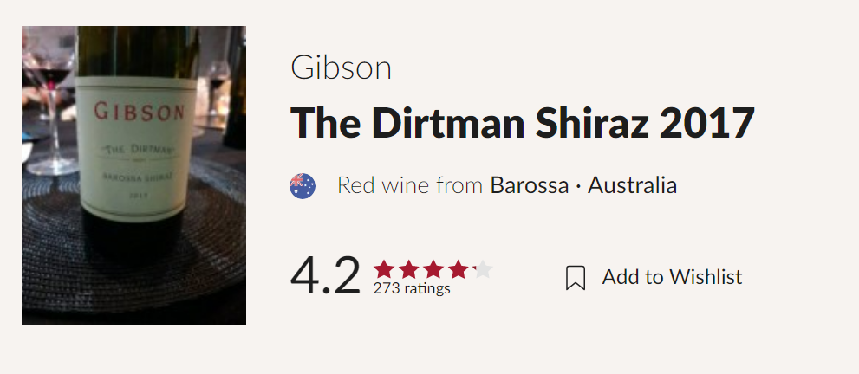
와인 타입
레드와인: 적포도를 껍질째 발효시켜 만듦. 껍질과 씨에 들어있는 타닌으로 떫은 맛이 남
화이트와인: 청포도와 같은 포도품종을 이용해서 만듦.
껍질과 씨 제거하여 떫은 맛이 거의 없고, 상큼하면서 열대과일의 풍부한 맛을 느낄 수 있음
로제와인: 껍질과 씨, 알맹이 모두 넣고 발효시키다가 붉은 색이 우러나면 이를 제거
또는, 화이트와인을 만든 후 레드와인을 첨가하는 방식
스파클링 와인: 샴페인으로 불리지만 이는 상파뉴 지방에서 생산되는 스파클링 와인을 뜻하는 명사.
발효를 끝낸 와인에 별도로 당분을 첨가해 2차 발효를 시키면서 탄산가스가 생기도록 함

Slide 4
음식에 따른 와인 타입
레드와인: 두꺼운 육질의 고기, 향이 강한 소스, 향신료가 들어간 음식
Ex. 스테이크, 라자냐, 갈비찜, 카레, …
화이트와인: 생선이나 흰 살코기 요리. 크림소스가 들어간 요리, 기름기가 있거나 느끼한 요리
Ex. 크림소스 스파게티, 회/초밥, 탕수육, 족발, 샤브샤브, 삼겹살, 중국음식…
스파클링 와인: 생선회, 중국요리 등 모든 음식

Slide 5
T.P.O.에 따른 와인타입
레드와인: 집들이용 와인(미디엄한 바디감을 지닌 와인)
화이트와인: 데이트(모스카토 품종으로 만든 화이트와인-알코올 도수가 낮고 풍부한 단맛)
스파클링 와인: 여름휴가(레드와인보다 차갑게 마실 수 있음), 파티

Slide 6
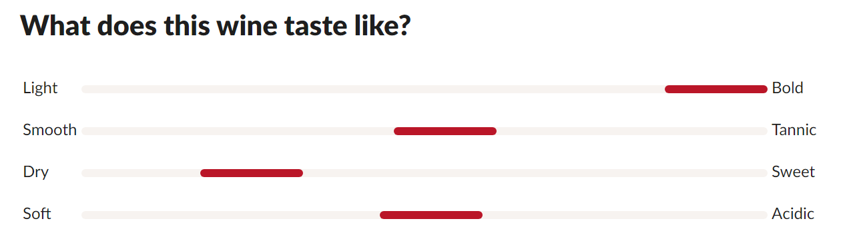
와인의 맛을 표현하는 테이스팅 용어
Light, Bold: 와인을 마실 때 입 안에서 느껴지는 무게감의 정도. Ex. 물 < 우유
Light bodied : 가볍고 경쾌한 맛. 대부분의 화이트와인
Medium bodied: 적당한 무게감. 대체로 중저가 레드와인
Full bodied: 높은 알코올 도수, 풍부한 타닌의 무겁고 진한 맛. 대체로 중고가 레드와인
Smooth, Tannic: 떫은 맛의 정도
Dry, Sweet: 단맛의 정도. [드라이, 미디엄드라이, 미디어스위트, 스위트] 세분화 가능
Soft, Acidic: 와인의 산도. 산도의 정도에 따라 상큼한/신선한/시큼한 맛.
** 초보자일 경우 라이트바디/타닌이 적은 와인부터 시작하는 것 추천

Slide 7
와인의 맛을 표현하는 테이스팅 용어
Balanced/Structured/Elegance: 와인의 산도, 당도, 알코올, 탄닌 등 다양한 요소들이 조화로울 때 쓰는 표현
**finish(뒷맛=여운)과 함께 좋은 와인을 결정짓는 중요한 요소 중 하나
Bitterness: 저품질 와인에서 느껴질 수 있는 불쾌한 맛 or 풍부한 맛을 가질 와인이 덜 숙성되었기에 갖는 맛 표현
Harsh/Coarse/Hard: 타닌이 과도하거나, 조화롭지 못한 맛.
Oacky: 오크통에서 숙성시킨 와인에서 풍겨나오는 풍미를 표현. 바닐라, 캐러멜, 초콜릿 등의 향
Aroma: 와인에서 느껴지는 향. 기후/알코올 함량/ 숙성방식에 의해 달라짐.
1차 아로마: 포도가 가지고 있는 자연의 향
2차 아로마: 발효/양조과정을 거치면서 화학적 변화를 일으켜 발생하는 향 ex. 바닐라, 오크, …
3차 아로마(Bouquet): 와인이 숙성되면서 생겨나는 향
Earthy: 흙이 젖었을 때 나는 쿰쿰한 냄새, 젖은 잎처럼 축축한 냄새를 지칭하는 용어. 숙성이 잘 된 와인에서는 기분 좋은 향이지만, 오래된/오염된 와인에서는 불쾌한 냄새가 나기도 함
Corky(오염된): 잘못 제작된 코르크 때문에 곰팡이 냄새가 나는 경우. 반품/교환 요청 가능
Flat: 신맛과 생동감이 떨어지는 와인. 스파클링 와인에서 Flat하다고 표현하면 탄산이 빠졌음을 의미함

Slide 8
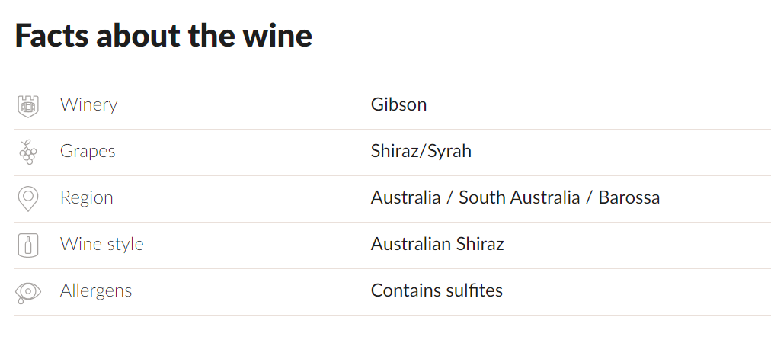
포도품종
Vivino 사이트에서, 포도품종 확인 가능

Slide 9
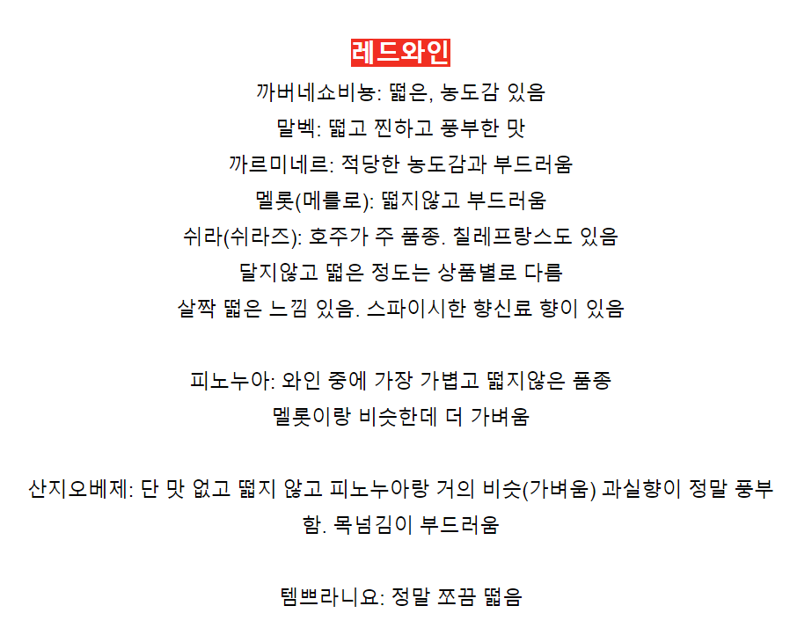
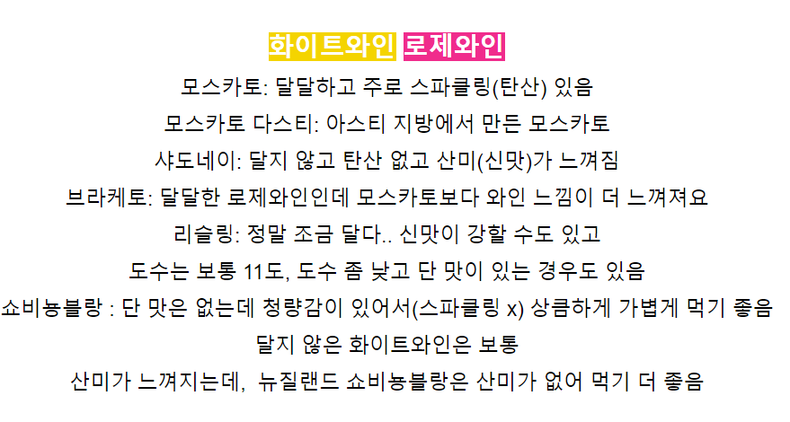
포도품종에 따른 맛 차이

Slide 10
와인 생산국
와인 생산국에 따라 와인의 기호 달라짐
Ex. 호주, 미국, 칠레, 프랑스, 이태리, 아르헨티나 등
Vivino에서 Region 확인 가능

Slide 11
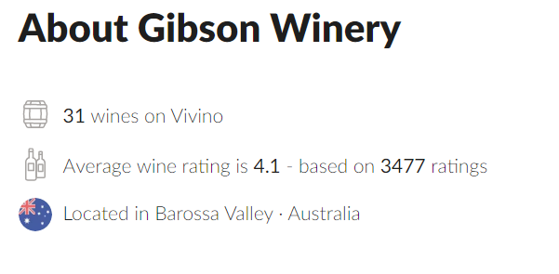
Winery
와인이 만들어지는 포도원, 양조장
Vivino에서 Winery, 평점 확인 가능

Slide 12
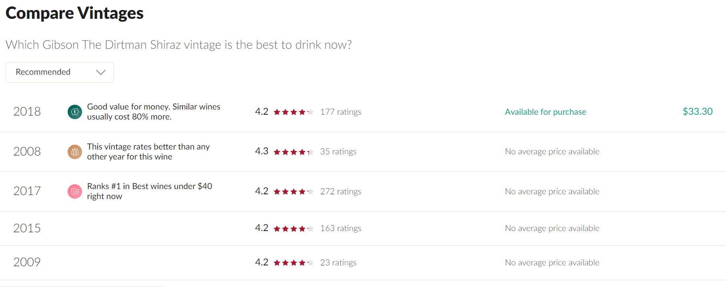
Vintage
해당 와인을 만든 포도를 수확한 해(생산년도)
Ex. 와인명+2015: 2015년에 수확한 포도로 만든 와인
기후적인 변동으로 인해 생산년도에 따라 와인의 품질과 개성이 다름
Vivino에서 빈티지를 비교하여 와인 추천 하고 있음

Slide 13
Vivino에서 제공하는 기능
가격에 따른 와인 추천
와인의 종류(Red, White, Sparkling, Rose 등), Type별 순위 확인
음식 종류(Beef, Dish, Lamb, Vegetarian, Pasta 등), Pairing별 순위 확인
국가별 와인종(Rio ja Red(리오하), Cabernet Sauvignon(까버네쇼비뇽), Bordeaux Red(보르도), Malbec(말벡) 등) Style별 순위 확인
어플의 경우, 촬영을 통해 와인 평점 확인 가능 + 같이 곁들여 먹기 좋은 음식 종류도 확인 가능
리뷰에서 사용한 단어(키워드)별로 모아서 리뷰 확인 가능
https://harlequink.tistory.com/32

Slide 14
추천 기능
내가 검색/구매한 와인들과 연관된 와인 추천
한국 음식 궁합 와인 추천 (와인타입, 맛 기반)
TPO에 맞는 와인 추천

Slide 15
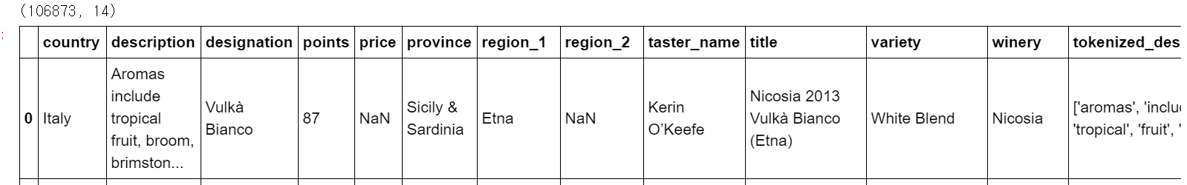
Vivino 관련 데이터셋
<데이터셋>
['index', 'country', 'description', 'designation', 'points', 'price’, 'province', 'region_1', 'region_2', 'taster_name', 'title', 'variety’, 'winery', 'tokenized_descriptions', 'token_descr_as_string’]
https://github.com/de-la-viz/winerec/blob/master/data/winedata_processed_and_tokenized.csv

Slide 16
Vivino 관련 추천 시스템
ALS(Alternating Least Square)
https://github.com/Vivino/implicit/blob/master/implicit/als.py
Item-Item Nearest Neighbour recommender models
https://github.com/Vivino/implicit/blob/master/implicit/nearest_neighbours.py
collaborative filtering Single Value Decomposition (SVD)
https://github.com/boivinalex/vivino-recommenderpy/blob/master/recommend.py
LDA
https://github.com/de-la-viz/winerec/blob/master/code/LDA_optimize_n_topics.ipynb
content - based
https://github.com/schlinkertc/Wine-Recommender/blob/master/modeling.ipynb

Slide 17
와인 이름에 담긴 의미
프랑스산 제외, 와인 이름의 맨 끝 = 포도품종
Ex. 까르미네르, 쉬라즈, 까버네쇼비뇽, 말벡, 멜롯(메를로), 피노누아, 산지오베제, 템쁘라니요, 모스카토, 모스카토 다스티, 샤도네이, 브라케토, 리슬링, 쇼비뇽블랑
이름 맨 끝이 포도품종이 아닌 경우, 탄산 의미
Ex. 스푸만테(탄산이 강하다), 샴페인=카바(CAVA)=프로세코(스파클링 와인)
리제르바(Reserva): 숙성되었다는 뜻
https://m.blog.naver.com/ysg01180/221278110507

